Slide 1



Les enjeux de l’intercommunalité
Clément BOUSQUET – Consultant en finances locales

Slide 2
SOMMAIRE
Panorama des intercommunalités
Principes fondateurs et cadre général
Organisation et fonctionnement
Organes de l'intercommunalité et place des communes
1
2
Mutualisation
Relations entre l'intercommunalité et ses communes membres
Premières décisions
Délais et priorités du début de mandat
3
4

Slide 3
1.
Panorama des intercommunalités

Slide 4
Paysage intercommunal
1
Qu’est-ce que l’intercommunalité ?
L’intercommunalité désigne une forme de coopération entre les communes
qui peuvent se regrouper pour :
  Gérer en commun des équipements ou des services publics ;
  Élaborer des projets de développement économique, d’aménagement ou d’urbanisme à l’échelle d’un territoire plus vaste que celui de la commune.
Cette coopération est mise en œuvre au sein d’établissements publics de
coopération intercommunale (EPCI)
Sources : vie publique.fr

Slide 5




Paysage intercommunal
1
Une intercommunalité est un établissement public et non une collectivité locale.
 | Intercommunalité à fiscalité propre | Intercommunalité sans fiscalité propre
Types d’intercommunalités | Communauté de communes ; Communauté d’agglomération ; Communauté urbaine ; Métropole. | Syndicat de communes ; Syndicat mixte.
Principes généraux | Une commune ne peut appartenir qu’à une seule communauté. Objet : Projets de développement et d’aménagement du territoire rural, périurbain et urbain de solidarité ; Créer/améliorer le niveau des services à la population ; Porter des politiques publiques à l’échelle des bassins de vie Rationnaliser les ressources et les dépenses. | Une commune peut appartenir à un ou plusieurs syndicats. Objet : Améliorer le niveau des services (par la technicité des domaines traités) ; Economies d’échelle.
Financement | Fiscalité directe locale et dotations de l’Etat. | Contributions budgétaires des communes membres.

Slide 6
Principes de la coopération intercommunale
1
Territorialité
Spécialité
Exclusivité
L’EPCI n’intervient que dans les domaines de compétences qui lui sont expressément transférés par ses membres ou dévolus par la loi
Les communes sont dessaisies des compétences qu’elles transfèrent à la communauté
L’EPCI n’intervient qu’à l’intérieur de son périmètre, au sein des limites territoriales de ses communes membres
Il convient d’être vigilant sur la rédaction des compétences dans les statuts et à la définition de l’intérêt communautaire
L’EPCI ne dispose pas de la clause générale de compétence

Slide 7
2.
Organisation et fonctionnement des communautés
Pour plus d’information veuillez consulter le Guide du président et des élus de l’intercommunalité de l’AMF.

Slide 8

Organes décisionnels de la communauté
2
Conseil communautaire – délibération
Assemblée délibérante composée d'élus communautaires, issus des conseils municipaux des
communes membres
Se réunit au moins une fois par trimestre (délai de convocation fixé à 5 j. francs). Peut confier des délégations au président et au bureau.
Président - exécutif
Conférence des maires
Détient aussi des pouvoirs propres
Instance consultative et de coordination -communes / EPCI Obligatoire dans toutes les communautés, sauf lorsque le bureau comprend déjà l’ensemble des maires.
Peut lui aussi déléguer ou subdéléguer des compétences aux vice-présidents ou aux membres du bureau
Présidée par le président
Se réunit sur un ordre du jour
déterminé à l’initiative du président ou
à la demande 1/3 des maires.
Bureau (délégation du conseil)
Composé du président, un ou plusieurs vice-présidents et d’autres conseillers communautaires
Peut recevoir de délégation du conseil communautaire

Slide 9

Comment associer l’ensemble des élus municipaux aux
politiques communautaires ?
2
Associer les élus municipaux aux politiques communautaires
Faire connaître l'intercommunalité
Statuts, intérêt communautaire, règlement intérieur, services, compétences, réalisations…
Relations communes / intercommunalité
Dispositifs de dialogue et de participation
Rapport annuel du Président communautaire aux maires (activité de l'EPCI + compte financier unique)
Conférence des maires
Obligatoire, sauf si le Bureau comprend tous les maires
Rapport des conseillers communautaires aux conseils municipaux (au moins 2 fois par an)
Participation des élus municipaux aux commissions intercommunales et invitations croisées président EPCI / conseil municipal
Transmission des affaires intercommunales : convocations, ordre du jour, comptes rendus
Pacte de gouvernance
Formalise le processus de dialogue entre communes et intercommunalité

Slide 10

Pacte de gouvernance
2
Principe
Pacte facultatif
Mais débat et délibération obligatoires sur son opportunité
Objectifs
Mieux articuler les relations des communes avec l’intercommunalité
Renforcer le lien communes-communauté
Si décidé : adoption dans les 9 mois après les élections municipales
Avis des communes membres dans les 2 mois suivant la transmission du projet de pacte
Adoption
Conférence des maires
Consultation des communes sur les décisions les concernant
Conférence territoriale infracommunautaire
Délégation de gestion d’équipements/services aux communes *
Ouverture des commissions aux conseillers municipaux non élus
conseillers communautaires
Contenu libre et adaptable (exemples)

Slide 11

Le projet de territoire
2
Axes stratégiques du territoire : définir les axes politiques pour le territoire (compétences/services publics-politiques publiques intercommunales actuelles et futures)
Diagnostic : analyser les données socio-économiques, état des lieux des équipements et besoins des divers acteurs (données économiques, sociales, démographiques et financières ; fonctionnement actuel du territoire - équipements et services- ; les besoins exprimés par
l’ensemble des acteurs -élus, habitants, associations et
acteurs économiques-)
Stratégie : fixer des priorités du mandat et une trajectoire politique : définir les actions souhaitées et les étapes de mise en œuvre (planifier les actions, les échéances et les budgets nécessaires)
Partenariats : identifier et mobiliser les acteurs et
partenaires indispensables aux projets (Etat, collectivités, opérateurs publics ou privés)

Slide 12
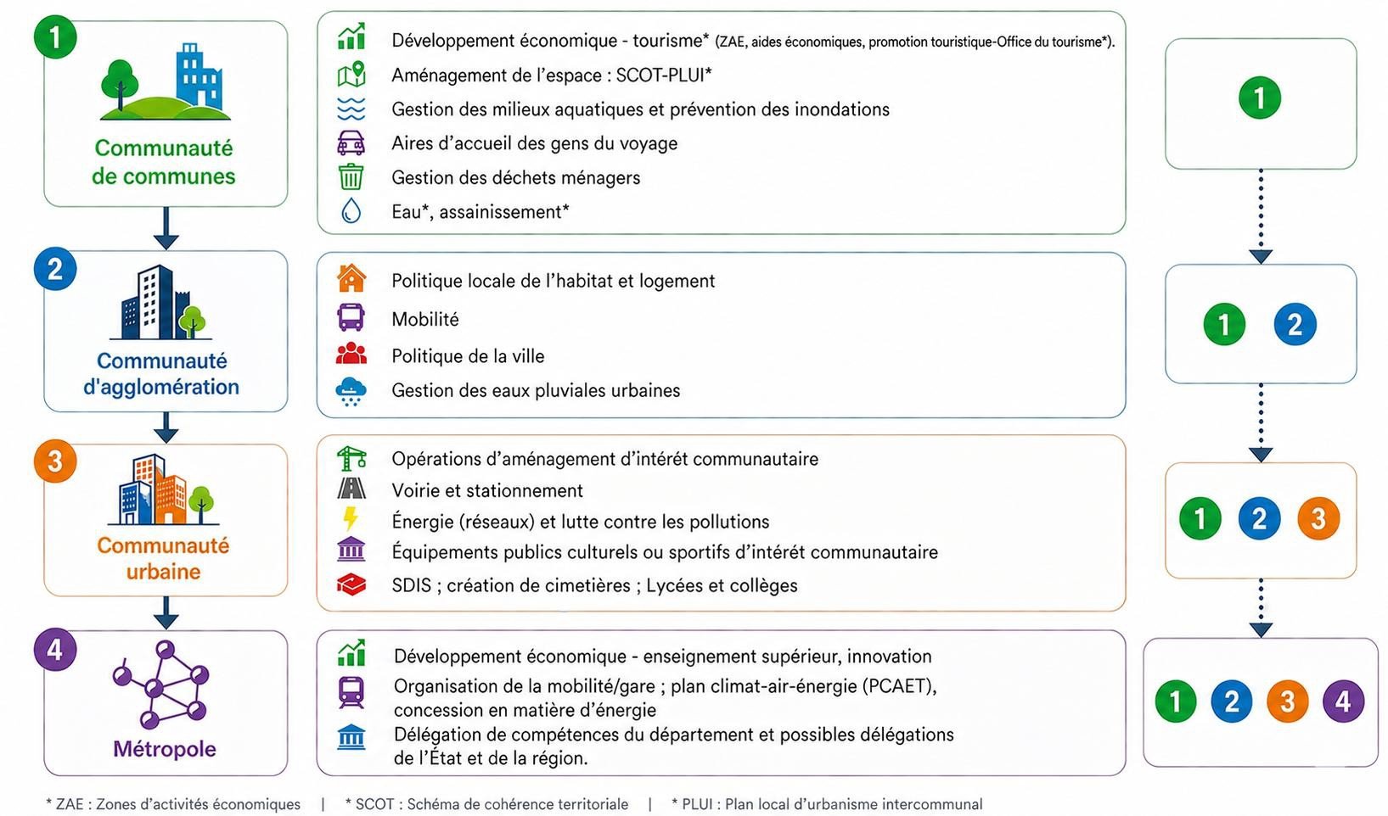
2
Compétences obligatoires des EPCI

Slide 13
Les compétences facultatives / supplémentaires
2
D’autres compétences dites « facultatives » peuvent être transférées aux communautés ou aux métropoles à tout moment (en sus des compétences obligatoires).
Modalités de transfert : délibérations concordantes du conseil communautaire et des conseils municipaux, à la majorité qualifiée.
Possibilité d’un transfert « à la carte », par délibérations concordantes du conseil communautaire et de la majorité qualifiée de toutes les communes membres.
A noter : les compétences optionnelles sont devenues des compétences supplémentaires ; certaines précisées par la loi sont soumises à la définition d’un intérêt communautaire.

Slide 14
L'intérêt communautaire
2
L'intérêt communautaire : trois questions clés
Qu'est-ce que c'est ?
Qui le définit ?
Comment le définir ?
L'exercice de certaines compétences est subordonné, par la loi, à la reconnaissance de leur intérêt communautaire.
→ Ligne de partage entre équipements transférés à l'intercommunalité et ceux qui restent communaux (ex. voirie).
Le conseil communautaire
à la majorité des deux tiers des suffrages exprimés.
La communauté apprécie librement le contenu.
Critères possibles : géographiques, physiques, financiers, nature de l'équipement, fréquentation… ou une liste d'équipements répertoriés.
Exclusions législatives (programmes, schémas, compétences non sécables) : pas de définition de l'intérêt communautaire → transfert total.

Slide 15
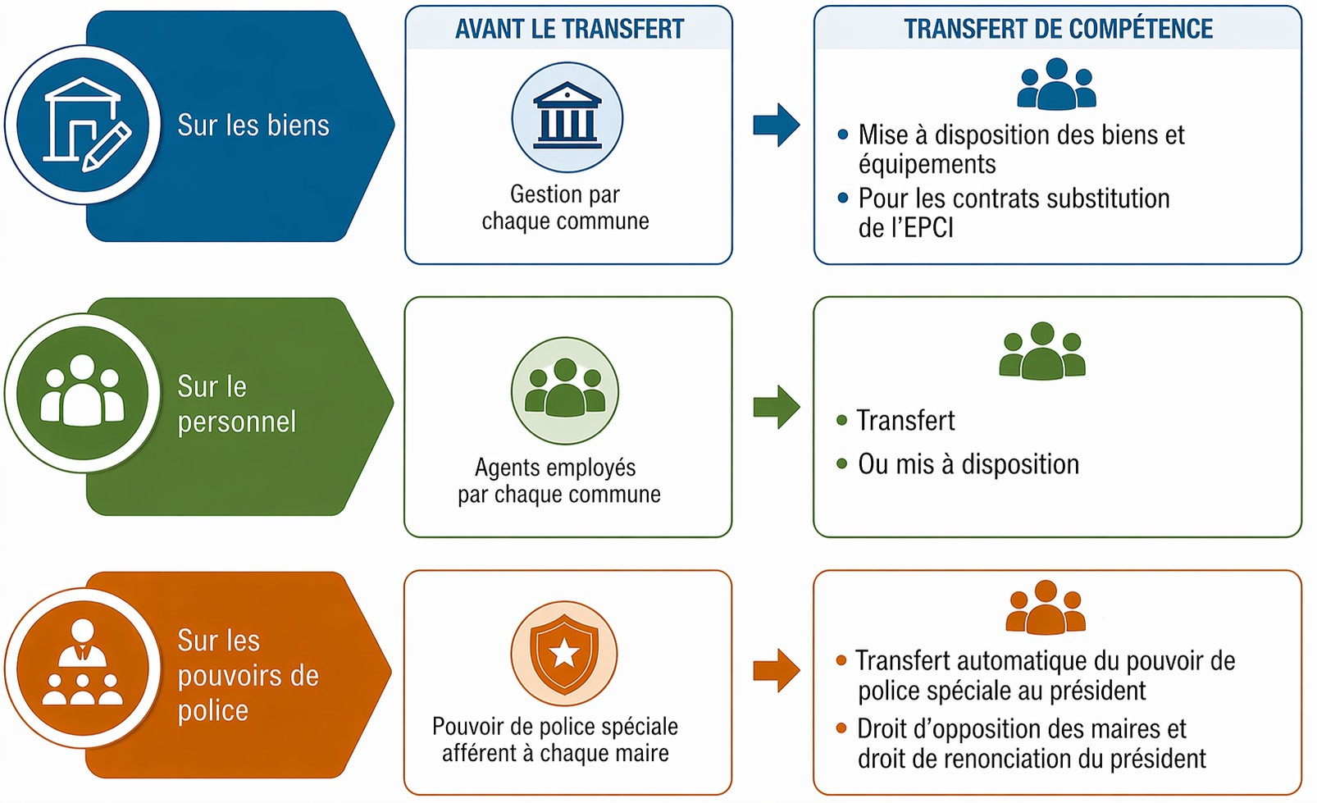
2
Conséquences des transferts de compétences

Slide 16
Mutualisation entre l'intercommunalité et les communes membres
3.
Pour plus d’information veuillez consulter le Guide du président et des élus de l’intercommunalité de l’AMF.

Slide 17
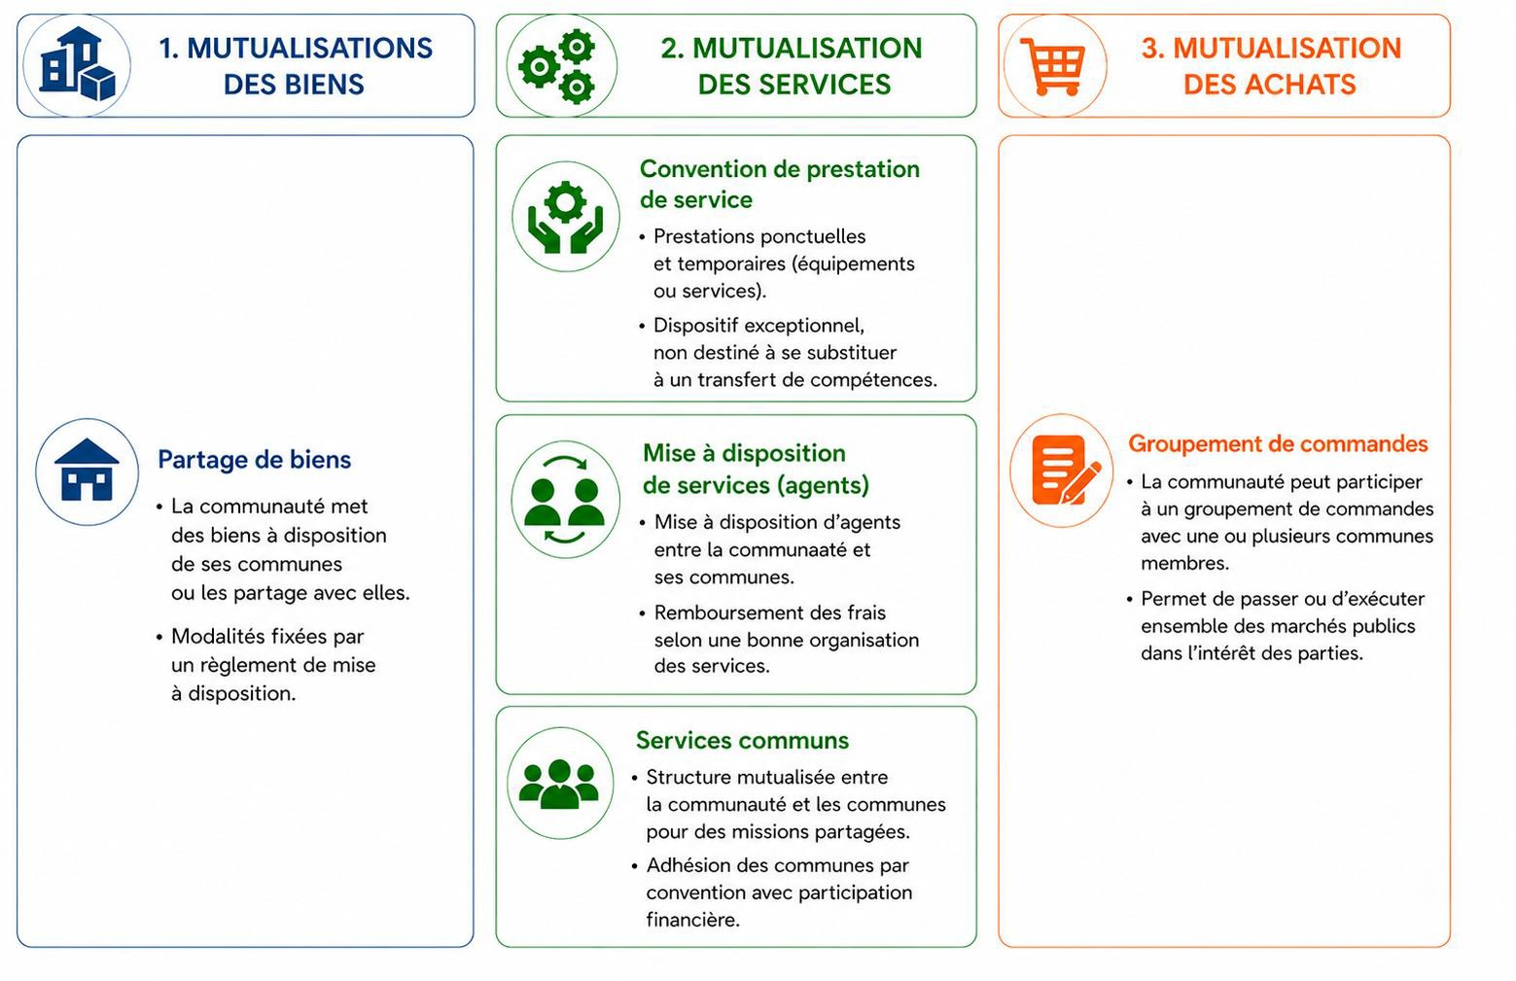
3
Les mutualisations communes membres / EPCI-FP

Slide 18
4.
Les premières décisions et les délais en début de mandat
Pour consulter le guide pratique AMF sur l’installation du conseil communautaire, cliquez ici.

Slide 19
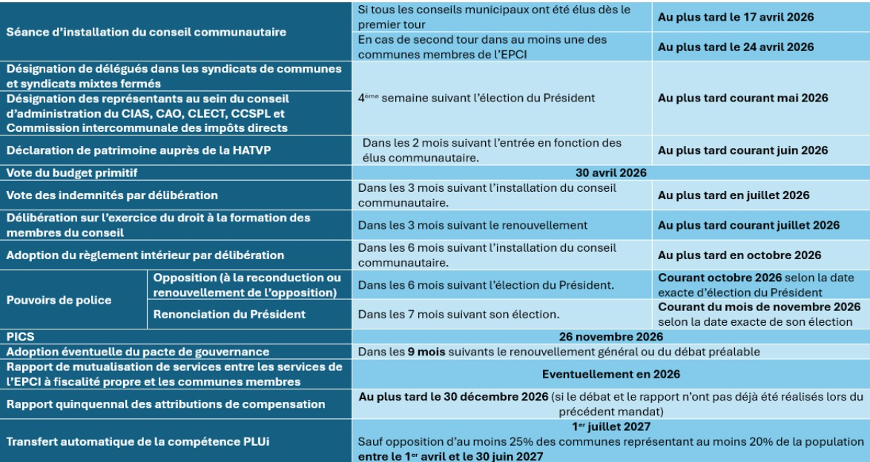
4
Les délais à venir

Slide 20
Les pouvoirs de police spéciale
4
Transfert automatique des pouvoirs de police spéciale au président de l'EPCI
Pouvoir d'opposition
Dans les 6 mois suivant l'élection du président
Pouvoir de renonciation
Dans un délai de 7 mois suivant son élection
Opposition à la reconduction du transfert
Opposition renouvelée au transfert
Au moins un des maires notifie son opposition
au transfert du pouvoir de police spéciale
La notification met fin au transfert
Le président peut notifier la renonciation sur l'ensemble du territoire
Cas particulier — Habitat indigne
Renonciation possible uniquement si les maires opposés
représentent au moins 50 % de la population de la communauté
Domaines fixés par la loi : déchets, assainissement, voirie, habitat, gens du voyage…

Slide 21
Sommaire finances
Principes financiers
Répartition de la fiscalité entre communes et EPCI
01
Transfert de charges entre communes et EPCI
Financement et compensation entre EPCI et communes
02
Dotations et péréquation au niveau de l’intercommunalité
DGF, FPIC et solidarité entre territoires
03
Flux financiers volontaires entre communes et EPCI
DSC, fonds de concours…
04
Contexte national
Enjeux, tendances et leviers d’action
05

Slide 22
1. Les principes financiers des intercommunalités: la répartition de fiscalité entre communes et EPCI

Slide 23
Principaux impôts locaux du bloc communal
Impôts ménages et économiques
TFB
Taxe foncière bâtie
Base : la moitié de la valeur locative cadastrale des habitations
Pouvoir de taux : Oui
TFNB
Taxe foncière non bâtie
Base : valeur locative cadastrale diminuée d’un abattement de 20 %
Pouvoir de taux : Oui
THRS
Taxe d’habitation résidences secondaires
Base : valeur locative cadastrale des habitations
Pouvoir de taux : Oui
Impôts économiques
CFE
Cotisation foncière des entreprises
Base : valeurs locatives cadastrales des propriétés bâties et non bâties des entreprises
Pouvoir de taux : Oui
IFER
Imposition forfaitaire sur les entreprises de réseaux
9 composantes : éoliennes, hydroliennes, centrales électriques, barrages, matériel ferroviaire, etc.
Pouvoir de taux : Non (fixé par la loi)
CVAE → TVA
Remplacée par la TVA depuis 2023
Redevables : entreprises dont le CA annuel est supérieur à 500 K€.
Pouvoir de taux : Non

Slide 24
Les régimes fiscaux des EPCI à fiscalité propre
FPU
Fiscalité professionnelle unique
Régime obligatoire pour CA, CU, Métropoles
L’EPCI perçoit à la place de ses communes membres les impôts économiques sur l’ensemble de son territoire.
Les communes ne perçoivent que les impôts ménages.
L’EPCI perçoit également une fiscalité additionnelle sur les taxes ménages (TFB et TFNB).
FPZ
Fiscalité professionnelle de zone
(CC)
Même partage que FA, mais l’EPCI perçoit l’ensemble de la fiscalité économique sur les zones d’activités et/ou éoliennes.
FA
Fiscalité additionnelle
(CC)
Fiscalité partagée entre communes et EPCI. Les taux de TFB, TFNB et CFE s’additionnent.
Impôts éco. → EPCI
+ FA sur TFB/TFNB
+ FEU
Fiscalité éolienne unique
Communautés de communes (CC)
CC (en option ) CA, CU, Métropoles (obligatoire)
Niveau d’intégration fiscale croissant ➡

Slide 25
Répartition de la fiscalité selon le régime
Fiscalité additionnelle
Fiscalité professionnelle unique
Communes
EPCI
Communes
EPCI
• THRP (→ TFB)
• THRS
• TFB
• TFNB
• Impôt économique
• THRP (→ TVA)
• THRS
• TFB
• TFNB
• Impôt économique
• THRP (→ TFB)
• THRS
• TFB
• TFNB
Plus d’impôt économique
• THRP (→ TVA)
• THRS
• TFB
• TFNB
• Impôt économique
Exclusivité EPCI
Les deux partagent l’ensemble de la fiscalité
⚠ Nécessité d’une compensation financière (AC) pour la commune
Glossaire
  THRP = Taxe d’habitation sur les résidences principales
  THRS = Taxe d’habitation sur les résidences secondaires
  TFB = Taxe foncière bâtie
  TFNB = Taxe foncière non bâtie
  AC = Attribution de compensation

Slide 26
Les grands principes
Fiscalité professionnelle unique
Fiscalité additionnelle
Fixation des taux pour la fiscalité professionnelle
Taux
fixé par l’EPCI
Taux fixé par les communes
+ taux additionnel fixé par l’EPCI
Enjeux pour les entreprises
Taux unique sur l’ensemble du territoire
à court ou moyen terme
Taux unique pour la part EPCI
+ taux différents pour la part communale
⚠ En FPU, l’EPCI détient l’exclusivité de la fiscalité professionnelle

Slide 27
La répartition de la fiscalité en fonction du régime
La fiscalité professionnelle transférée de la commune à l’EPCI FPU concerne essentiellement :
CFE
Cotisation foncière des entreprises
IFER
Imposition forfaitaire entreprises de réseaux
CVAE → TVA
Remplacée par la TVA depuis 2023
Base
Valeurs locatives cadastrales des propriétés bâties et non bâties des entreprises.
Pouvoir de taux
Oui ✔
Base
9 composantes : éoliennes, hydroliennes, centrales et barrages électriques, matériel ferroviaire, etc.
Pouvoir de taux
Non ✖
Base
Entreprises dont le CA annuel est supérieur à 500 000 €.
Pouvoir de taux
Non ✖
Pas de pouvoir de taux pour les collectivités.
En FPU, ces impôts économiques sont perçus exclusivement par l’EPCI → nécessité d’une attribution de compensation (AC)

Slide 28
Régimes fiscaux des EPCI à fiscalité propre au 1er janvier 2026
87 %
des EPCI à fiscalité propre sont en FPU
1 095 en FPU
160 en fiscalité additionnelle
 | Nombre | FA | FPU | % FPU
CC | 989 | 160 | 829 | 83,8 %
CA | 230 | 0 | 230 | 100 %
CU | 14 | 0 | 14 | 100 %
Métropoles | 22 | 0 | 22 | 100 %
Total | 1 255 | 160 | 1 095 | 87,25 %
■ FPU = Régime obligatoire pour CA, CU, Métropoles
■ FA = Uniquement les communautés de communes
⚠ Seules les CC ont le choix du régime fiscal — CA, CU et Métropoles sont obligatoirement en FPU

Slide 29

QUIZ — Régimes fiscaux
Testez vos connaissances sur la fiscalité intercommunale
Dans le cadre d’un EPCI à fiscalité additionnelle, la commune dispose d’un pouvoir sur la fiscalité professionnelle notamment la cotisation foncière des entreprises.
1
Dans le cadre d’un EPCI à taxe professionnelle unique, la commune ne dispose plus d’un pouvoir sur la fiscalité professionnelle notamment la cotisation foncière des entreprises.
2
Dans le cadre d’un EPCI à taxe professionnelle unique, l’intégralité de la fiscalité professionnelle est transférée de la commune à l’EPCI.
3
Lorsque trois intercommunalités fusionnent, si l’une d’elle est en FPU, le nouvel EPCI issu de la fusion est obligé d’être en FPU.
4

Slide 30
2. Le financement du transfert des charges entre EPCI et la commune

Slide 31
Transferts de compétences
Régime de la fiscalité additionnelle
Fiscalité additionnelle
COMMUNES
▼ Taux
Réduisent leurs taux proportionnellement aux dépenses qu’elles n’assument plus
EPCI
▲ Taux
Augmente ses taux pour couvrir les coûts des compétences nouvellement exercées
Compétences transférées
Rétrocession (inverse)
Les charges transférées sont financées la plupart du temps par une nouvelle répartition fiscale entre communes et EPCI
Obligation de formalisation
Lors d’une prise de compétence, la délibération du conseil communautaire doit définir :
① Coût des dépenses
Le coût des dépenses liées aux compétences transférées
② Taux représentatifs
Les taux représentatifs pour l’EPCI et chacune de ses communes membres
Art. L.5211-17 du CGCT, 3ème alinéa

Slide 32
Transferts de compétences
Régime de la Fiscalité Professionnelle Unique (FPU)
Fiscalité Professionnelle Unique
Transfert de la fiscalité professionnelle
L’EPCI perçoit la fiscalité économique en lieu et place des communes
Compétences transférées
Les charges liées aux compétences sont transférées à l’EPCI
CLECT évalue
La Commission Locale d’Évaluation des Charges Transférées chiffre le coût
Modification des AC
Attributions de compensation ajustées
⚠ Attention — Exclusion
La CLECT et les attributions de compensation ne concernent pas les EPCI à fiscalité additionnelle
➡ Les slides suivantes présentent le dispositif en détail
Calcul de l’AC • Composantes AC positive / négative • Rôle de la CLECT

Slide 33
Régime de la FPU — Attribution de compensation
Montant de l’AC (1ère année de la FPU)
=
Produits des impôts économiques
perçus sur la commune
CFE, IFER, TASCOM, fraction TVA, compensations CVAE, TFNB, etc.
+
Compensations fiscales
au titre de la fiscalité économique
−
Coût net des charges transférées
(évalué par le rapport de la CLECT)
= RÉSULTAT
Montant de l’Attribution de Compensation

Slide 34
Composantes des attributions de compensation
AC Positive (+)
AC Négative (–)
Fiscalité économique transférée à l’EPCI
Fiscalité économique
plus importante >
Moins importantes<
Charges transférées
Charges transférées à l’EPCI
EPCI → Commune
L’EPCI verse l’AC à la commune
Commune → EPCI
La commune verse l’AC à l’EPCI
AC = Fiscalité transférée – Charges transférées
AC = Fiscalité transférée – Charges transférées
AC « fiscale »
Fiscalité économique transférée du fait de la FPU. Calculée une seule fois lors de la création de l’EPCI ou du passage en FPU
AC « charges »
Seule composante qui évolue en droit commun, en cas de transfert de charges
Attention – L’AC est figée une fois déterminée
Elle ne peut ni évoluer hors transfert de charges, ni être indexée — il est donc essentiel de bien évaluer les transferts pour ne pas ancrer d’erreurs dans les futurs budgets

Slide 35
Qui perçoit le dynamisme de la fiscalité économique ?
AC figée → le dynamisme fiscal est transféré et génère des recettes supplémentaires pour l’EPCI
Exemple : dynamisme de produit fiscal de 2% par an
Avant FPU
Après FPU
Gain EPCI !
Dynamisme fiscal
AC = 100
+2
+4
94
96
98
100
100
100
100
n-4
n-3
n-2
n-1
(référence AC)
n
(création FPU)
n+1
n+2
Fiscalité perçue par la commune
Attribution de compensation (AC) perçue par la commune
Dynamisme fiscal perçu par l’EPCI

Slide 36
Évolution des attributions de compensation
L’AC est recalculée lors de chaque transfert de charges
Pour donner les moyens financiers à la collectivité qui prend en charge la compétence
Exemple 1
Exemple 2
COMMUNE
Transfère une compétence qu’elle exerçait
EPCI
Prend en charge la compétence transférée
EPCI
Rétrocède une compétence aux communes
COMMUNES
Reprennent la compétence rétrocédée
charges
compétence
▼ AC révisée à la baisse
▲ AC révisée à la hausse
⚠ Attention — Nouvelles compétences ≠ Transfert de charges
Si une intercommunalité prend une compétence qu’aucune commune n’exerçait auparavant,
elle ne peut pas — en droit commun — modifier les AC pour la financer

Slide 37
Procédure pour faire évoluer l’AC lors d’un transfert de compétence
1. Transfert de charges
2. Rapport de la CLECT
3. Adoption du rapport
4. Modification des AC
Étape 1 — Transfert de charges
Étape 2 — Rapport de la CLECT
Un EPCI prend une compétence
Les communes exercées cessent cette compétence
La CLECT évalue les charges transférées
La CLECT a neuf mois pour établir le rapport évaluant les charges transférées
Une fois réalisé, le rapport est envoyé par le président de la commission à toutes les communes membres
Étape 3 — Adoption du rapport
Étape 4 — Modification des AC
Les communes ont trois mois à la suite de la réception du rapport pour l’adopter
Majorité qualifiée requise : 2/3 des conseils municipaux représentant plus de 50 % de la population, ou l’inverse
L’intercommunalité peut modifier les AC des communes en prenant en compte les charges transférées évaluées dans le rapport de la CLECT
Le conseil communautaire peut décider de s’écarter des conclusions du rapport de la CLECT
Attention ! Il existe certaines procédures dérogatoires

Slide 38
Rapport quinquennal des AC
Échéances
2017
30 déc. 2021
30 déc. 2026
Loi de finances
Entrée en vigueur de l’obligation
Date limite
1er rapport
Prochain rapport
à présenter et adopter
Processus en 4 étapes
1
2
3
4
Rapport du président
Évolution des AC au regard des dépenses liées aux compétences exercées par l’EPCI
Débat
Au sein de l’organe délibérant de l’EPCI
Délibération
Prise d’acte du débat par délibération spécifique
Transmission
Le rapport est obligatoirement transmis aux communes membres
Art. 1609 nonies C du code général des impôts, 10ème alinéa du 2° du V
Un moment privilégié de dialogue et de concertation
entre l’EPCI et ses communes membres sur leurs relations financières au regard des compétences exercées par l’intercommunalité. Il peut aborder d’autres sujets comme le dynamisme de la fiscalité où les modalités de mise à disposition du patrimoine.
Le prochain rapport doit être réalisé, présenté et adopté avant le 30 décembre 2026

Slide 39
QUIZ — Attributions de compensation
Testez vos connaissances sur les AC et transferts de charges
Une commune lorsqu’elle appartient à un FPU, a toujours une attribution de compensation. Elle peut être positive, négative ou nulle.
1
L’attribution de compensation n’existe pas dans une commune appartenant à un EPCI à fiscalité additionnelle même lorsque ce dernier dispose d’une zone d’activité à fiscalité unique.
2
Dans le cadre d’un EPCI à fiscalité additionnelle, le principal moyen de compenser les transferts de charge est une nouvelle répartition des taux de fiscalité de la commune ou de l’EPCI.
3
Le montant de l’AC est fixe. Il ne peut être indexé sur l’inflation ou le dynamisme de la fiscalité professionnelle de la commune.
4

Slide 40
3. Les dotations de l’Etat et la péréquation

Slide 41
La dotation globale de fonctionnement (DGF) des EPCI à fiscalité propre
Dotation d’intercommunalité
Dotation de compensation
DGF des EPCI
La DGF est composée de la dotation d’intercommunalité et de la dotation de compensation
Son évolution est encadrée par un tunnel d’évolution de 95 % – 120 %
Dotation d’intercommunalité
Dotation de compensation
Composition :
Dotation de base (30 %), calculée en fonction de la population DGF et du CIF
Dotation de péréquation (70 %), calculée en fonction de l’écart relatif de potentiel fiscal, de l’écart de revenu par habitant, de la population et du CIF
Évolution :
Tunnel d’évolution : 95 % – 120 %
Nombreuses garanties pour protéger les intercommunalités de trop fortes variations
Caractéristiques :
Figée et diminue chaque année
Finance les contraintes pesant sur l’enveloppe de la DGF : hausse de la population, développement de l’intercommunalité, mesures en faveur de certaines catégories de communes
Péréquations financées :
Hausse des dotations de péréquation communales (DSR, DNP et DSU)
Taux d’écrêtement décidé par le Comité des finances locales (CFL) chaque année après l’adoption de la loi de finances
À retenir : La DGF des EPCI combine une dotation d’intercommunalité dynamique (encadrée par un tunnel de 95–120 %) et une dotation de compensation en baisse régulière, écrêtée annuellement par le CFL.

Slide 42
Impact des AC sur la DGF de l’EPCI (N+2)
Évolution des AC
Coefficient d’intégration fiscale (CIF)
Dotation d’intercommunalité (N+2)
Le CIF mesure le poids de la fiscalité de l’EPCI par rapport à la fiscalité totale du territoire
Il révèle l’importance des charges transférées à la communauté et le montant de fiscalité nécessaire à leur financement
CIF = Fiscalité perçue par l’EPCI – AC versées aux communes + AC perçues – 50 % Dotation de solidarité Communautaire
─────────────────────────────────────────────────────────────────────────
Fiscalité perçue par l’EPCI, les communes et les syndicats
Si l’EPCI verse plus d’AC ↑
Si l’EPCI verse moins d’AC ↓
Le numérateur du CIF diminue
↓ CIF baisse
↓ Dotation d’intercommunalité baisse
DÉFAVORABLE pour l’EPCI
Le numérateur du CIF augmente
↑ CIF augmente
↑ Dotation d’intercommunalité augmente
FAVORABLE pour l’EPCI
À retenir : Plus l’EPCI verse d’AC à ses communes, moins son CIF est élevé, et donc moins sa dotation d’intercommunalité est favorable — et inversement. La prise en compte du CIF est toutefois plafonnée.

Slide 43
Impact des AC sur la DGF des communes (N+1)
Évolution des AC
Potentiel fiscal et financier
DGF des communes (N+1)
Produits communaux
au numérateur du potentiel fiscal
Produits intercommunaux
au numérateur du potentiel fiscal
AC ↑
élevées
Les AC viennent en addition des richesses communales
→ Potentiel fiscal ↑ augmente
DÉFAVORABLE
Les AC viennent en déduction des produits EPCI à ventiler
→ Part EPCI à répartir ↓ diminue
FAVORABLE
AC ↓
faibles
Réduit la part des produits communaux
→ Potentiel fiscal ↓ diminue
FAVORABLE
Augmente la part EPCI à ventiler au prorata de la population DGF
→ Pénalisant pour les communes à forte population
DÉFAVORABLE
Attention – Effets de bord possibles : l’évolution des AC peut modifier les potentiels fiscaux et entraîner une évolution des dotations:
Impact sur la DGF : écrêtement dotation forfaitaire • éligibilité DSR / DNP • montants péréquation

Slide 44
Le FPIC : qu’est-ce que c’est ?
Le FPIC (Fonds national de péréquation des ressources intercommunales et communales) est un mécanisme de solidarité financière horizontale entre territoires, créé en 2012.
FONCTIONNEMENT
Le principe
Fonctionne à l’échelle du bloc communal (EPCI et communes membres) via un prélèvement sur les territoires les plus favorisés.
OBJECTIFS
Double vocation
Prélever une partie des ressources des territoires les plus favorisés
Redistribuer ces moyens aux territoires les plus fragiles
PÉRIMÈTRE
Bloc communal
EPCI
Intercommunalités
Communes
Membres
 | 2012 | 2013 | 2014 | 2015 | 2016 | 2017 | 2018 | 2019 | 2020 | 2021 | 2022 | 2023 | 2024 | 2025 | 2026
Montant national | 150 M€ | 360 M€ | 570 M€ | 780 M€ | 1,0 Md€ | 1,0 Md€ | 1,0 Md€ | 1,0 Md€ | 1,0 Md€ | 1,0 Md€ | 1,0 Md€ | 1,0 Md€ | 1,0 Md€ | 1,0 Md€ | 1,0 Md€
Montée en charge
Stabilisé à 1 Md€ depuis 2016

Slide 45
Le FPIC : Pourquoi mon territoire contribue-t-il ?
Un territoire intercommunal devient contributeur lorsque son potentiel financier agrégé dépasse 90 % de la moyenne nationale
DÉCLENCHEUR
Le potentiel financier agrégé
Correspond à la richesse de l’EPCI et de l’ensemble des communes membres.
Il mesure la richesse fiscale, les dotations et les capacités financières globales du bloc communal.
CALCUL DU PRÉLÈVEMENT
Deux facteurs clés
75 % potentiel financier
25 % revenu moyen/hab.
À RETENIR
Logique d’ensemble
Un territoire peut contribuer même avec certaines communes fragiles, dès lors que l’ensemble intercommunal apparaît plus favorisé que la moyenne nationale.
Seuil de contribution : Potentiel financier agrégé par habitant > 90 % de la moyenne nationale

Slide 46
Le FPIC : Pourquoi mon territoire bénéficie-t-il ?
Les reversements bénéficient à environ 60 % des territoires intercommunaux, classés selon un indice synthétique national
Critères de classement des bénéficiaires
PONDÉRATION PRINCIPALE
60 %
Revenu par habitant
Prise en compte du niveau de richesse des habitants du territoire.
RICHESSE FINANCIÈRE
20 %
Potentiel financier agrégé
Richesse financière consolidée : EPCI + ∑ communes membres.
FISCALITÉ LOCALE
20 %
Effort fiscal
Prise en compte des territoires ayant déjà fortement mobilisé la fiscalité locale.
Indice synthétique = 60 % revenu/hab. + 20 % potentiel financier + 20 % effort fiscal

Slide 47
Répartition Communes / Interco
Répartition du FPIC entre EPCI et Communes membres
Droit commun
Basée sur le CIF
Dérogatoire
+/- 30 % du droit commun
Libre
À la discrétion du territoire
Part EPCI
= Coefficient d’intégration fiscale (CIF)
Part Communes
= Montant total du territoire – Part EPCI (déterminée par le CIF)
Condition
Répartition automatique, aucune délibération requise
Principe
Modulation possible dans une limite de +/- 30 % par rapport au droit commun
Condition
Délibération à la majorité des 2/3 du conseil communautaire
Délai
2 mois après réception de la notification des montants FPIC
Option 1
Unanimité du conseil communautaire
Option 2
Délibérations concordantes : majorité des 2/3 du conseil communautaire + unanimité des conseils municipaux (statuant à la majorité simple)
Flexibilité croissante → Conditions de vote plus exigeantes

Slide 48
QUIZ — CIF et FPIC
Testez vos connaissances sur la péréquation
1
Le coefficient d’intégration fiscale (CIF) mesure le poids de la fiscalité perçue par l’EPCI par rapport à l’ensemble de la fiscalité du territoire.
Vrai
2
Plus un EPCI verse d’attributions de compensation à ses communes, plus son CIF augmente.
Faux
3
Le FPIC est un mécanisme national de solidarité financière entre territoires.
Vrai
4
Un territoire peut contribuer au FPIC même si certaines communes membres sont financièrement fragiles.
Vrai
5
La répartition du FPIC entre l’EPCI et les communes peut être modifiée par délibération.
Vrai

Slide 49
4. Les flux financiers entre la commune et l’EPCI pouvant être décidés par les élus

Slide 50
Partages financiers : communes / intercommunalité
La Dotation de Solidarité Communautaire (DSC) est une dotation instituée par les EPCI à fiscalité propre pour réduire les disparités entre communes.
DÉFINITION
Qu’est-ce que c’est ?
Dotation vers les communes pour réduire les disparités de ressources et de charges.
Elle est obligatoire dans certains cas (EPCI à FPU et signataire d’un contrat de ville).
FONCTIONNEMENT
Comment ?
Le conseil communautaire fixe le montant de l’enveloppe et les critères de répartition.
Vote à la majorité des deux tiers des suffrages exprimés.
RÉPARTITION
Qui en bénéficie ?
Répartie entre les communes selon la population, le revenu par habitant et le potentiel financier ou fiscal.
Ces critères doivent justifier au moins 35 % de la répartition.
Le reste est réparti selon des critères complémentaires choisis librement par le conseil communautaire.
DSC = outil de solidarité financière entre intercommunalité et communes membres

Slide 51
Partages financiers : communes / intercommunalité
Les fonds de concours permettent de financer la réalisation ou le fonctionnement d’un équipement en partageant son coût.
PRINCIPE
Dérogation encadrée
Dérogation aux principes de spécialité et d’exclusivité des EPCI à fiscalité propre.
Interdisent normalement les financements croisés entre communauté et communes.
CONDITIONS
Mise en œuvre
Versés dans les deux sens (communauté ↔ communes).
Accords concordants à la majorité simple du conseil communautaire et des conseils municipaux concernés.
LIMITE
Plafonnement
Le montant total des fonds de concours ne peut excéder la part du financement assurée, hors subventions, par le bénéficiaire.
Fonds de concours = partage des coûts d’équipements entre communauté et communes

Slide 52
Partages financiers : communes / intercommunalité
La taxe d’aménagement est perçue au titre d’opérations de construction, extension et aménagements divers.
COMMUNES
Perception de plein droit
Communes membres de CC ou CA.
De plein droit si dotée d’un PLU ou POS.
Sinon, possibilité d’instaurer par simple délibération.
Sans PLU ni délibération : aucune taxe d’aménagement perçue.
EPCI
Délégation possible
Les communes peuvent déléguer la perception à leur EPCI de rattachement.
Condition : EPCI compétent en matière de PLU.
Délibérations concordantes pour 3 ans minimum :
Conseil communautaire + majorité qualifiée des communes (règle des 2/3-1/2).
Taxe d’aménagement : perçue par la commune, délégable à l’EPCI sous conditions

Slide 53
QUIZ — Flux financiers
Testez vos connaissances sur les flux entre communes et EPCI
1
La dotation de solidarité communautaire (DSC) vise à réduire les écarts de ressources entre communes membres.
Vrai
2
Les fonds de concours permettent de financer le remboursement d’un emprunt.
Faux
3
Un fonds de concours peut être versé de l’EPCI vers la commune ou inversement.
Vrai
4
Une commune peut déléguer la perception de la taxe d’aménagement à son EPCI sous certaines conditions.
Vrai
5
Les fonds de concours dérogent au principe d’exclusivité des compétences entre communes et EPCI.
Vrai

Slide 54
5. Un contexte national incertain
Pour consulter le guide pratique AMF sur l’installation du conseil communautaire, cliquez ici.

Slide 55
Conclusion
Tendances en matière de finances intercommunales
FISCALITÉ
Moins de leviers
Suppression de la taxe d’habitation et de la CVAE.
Réduction de certaines bases fiscales.
DÉPENDANCE
Compensations de l’État
Dépendance accrue aux compensations et dotations de l’État décidées au niveau national.
REDRESSEMENT
Effort demandé
Participation des collectivités au redressement des comptes publics.
Compensations fiscales en baisse.
Prélèvement sur fiscalité.
Contexte : moins d’autonomie fiscale, plus de dépendance aux décisions nationales

Slide 56
Conclusion
Comment agir ? Quatre leviers pour renforcer la gestion financière de votre territoire.
DIAGNOSTIC
Établir un diagnostic financier
Connaître précisément la situation financière (recettes, dépenses, dette).
Y associer les communes.
PROJETS
Prioriser les projets
Éviter la dispersion.
Établir un programme pluriannuel d’investissement.
Mesurer l’impact sur les dépenses de fonctionnement.
INVESTISSEMENT
Maîtriser l’investissement
Planifier sur le long terme.
Anticiper les impacts sur le fonctionnement.
COOPÉRATION
Renforcer la coopération
Expertiser la mutualisation des moyens entre communes.
Logique de maîtrise des coûts.

Slide 57

Merci !
Consultant en finances locales en charge de la formation
Clément BOUSQUET
Tel : 06 79 32 64 65
contact@cbgterritoires.com

